Slide 1
Historia Polski i Litwy
Autorzy:
Piotr Zaczkiewicz,
Milosz Kosla,
Mateusz Jutkiewicz.
Lenkijos ir lietuvos istorija

Slide 2
Spis treści
1-Początki Polski
2-Lietuvos krikštas
3-Kres dynastii Piastów
4-Sąjunga Krewie
5-Bitwa pod Grunwaldem
6- Liublino unija
7-Reczypospolia obojga narodow
8-Tautų Sandrauga

Slide 3
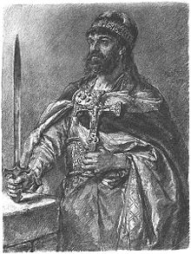
Poczatki Polski
Pacztki polski maja miejsce w 966 podczas chrztu ktory przyjol Mieszko pierwszy.Utworzyl on swoje panstwo ktore obejmowalo terytorium okolo dzisieszej polski. Jego syn Bolesław Chrobry w 1025 roku został koronowany na pierwszego króla Polski. Do 1138 roku Polska jako monarchia patrymonialna rządzona była przez władców zdynastii Piastów.Nastepnie terytorium bylo rzadzone przez ksienciow do zjednoczenia terytorium przez Wladyslawa Lokietk I jego syna Kazimierza Wielkiego.

Slide 4
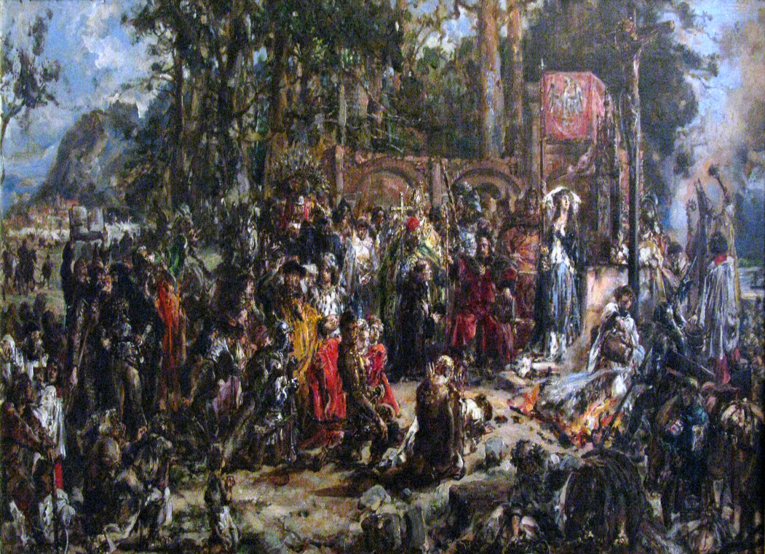
Lietuvos krikštas
Lietuvos krikštas datuojamas 1251 m., kai krikštijosi jos valdovas Mindaugas. Bet plačiau katalikiškasis krikštas nepaplito, todėl jis buvo pakartotas XIV a. pab., kai kontroversiškai vertinamoje Krėvos sutartyje (1385 m.) tuometis Lietuvos valdovas Jogaila įsipareigojo įvykdyti Lietuvos krikštą. 1386 m. vasario 15 d.
Procesas, kurio metu senovės lietuvių tikėjimas buvo pakeistas krikščionybe. Oficialiai Lietuva pakrikštyta 1387 m. Lenkijos karaliaus ir Lietuvos didžiojo kunigaikščio Jogailos bei Lietuvos didžiojo kunigaikščio Vytauto Didžiojo iniciatyva.

Slide 5
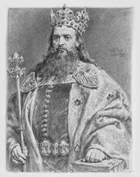
Kres dynastii Piastów
Dynastia Piastów wygasła po śmierci jego syna, Kazimierza Wielkiego w 1370, który nie pozostawił legalnego następcy. Rządy w Polsce przejęli Andegawenowie (Ludwik Węgierski i Jadwiga), a następnie — poprzez ślub Jadwigi z wielkim księciem litewskim Jagiełłą — królowie z dynastii Jagiellonów.

Slide 6
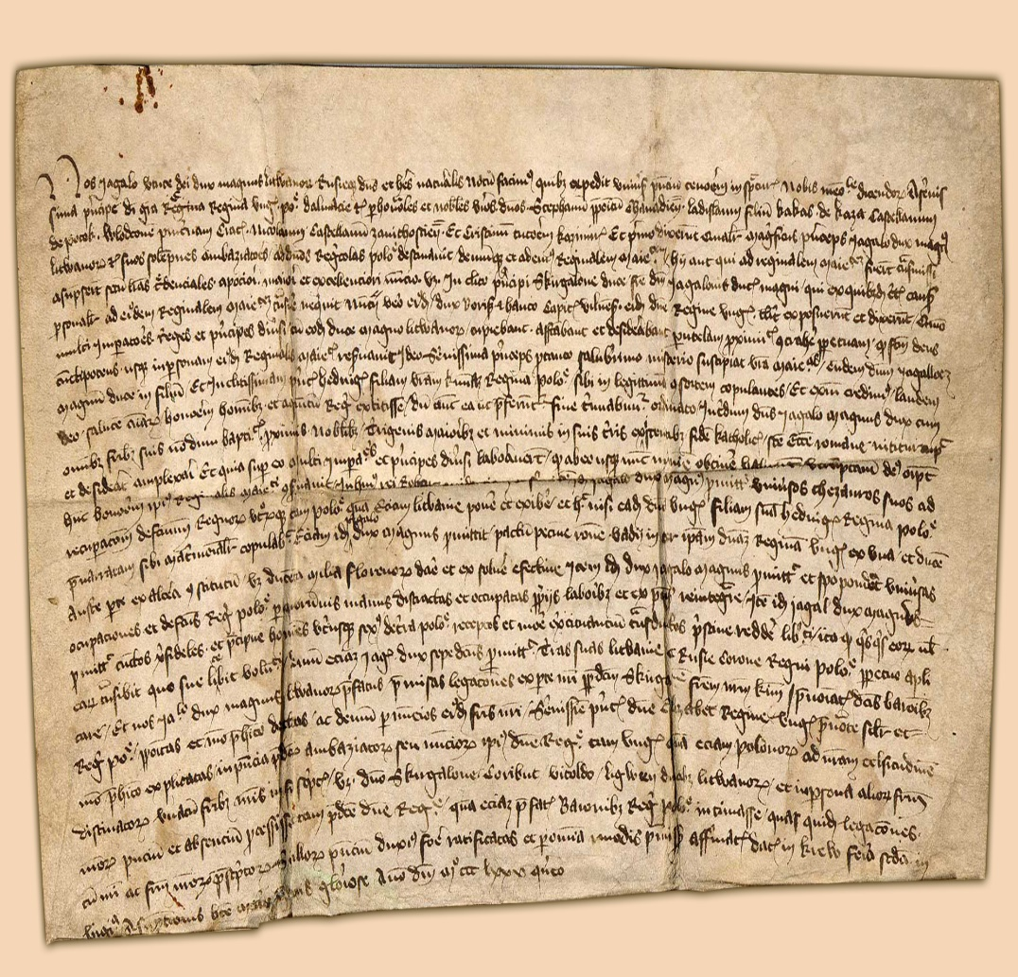
Sąjunga Krewie
Lietuvos didžiojo kunigaikščio Vladislovo Jogailos 1385 m. rugpjūčio 14. d Krėve išleistas aktas , sudarantis jo priešvestuvinius įsipareigojimus Karalystei. Lenkija. Akto klausimas kilo po kunigaikščio ir Mažosios Lenkijos valdovų pokalbių Krėvo pilyje dėl karalienės Jadvygos ir Jogailos vedybų . Tačiau prieš jas vyko ilgalaikės, tikriausiai bent jau nuo Jadvygos karūnavimo laikų, Lietuvos ir Lenkijos derybos, taip pat su Bosnijos karaliene Elžbieta. , dar nepilnametės Jadvygos mama.

Slide 7
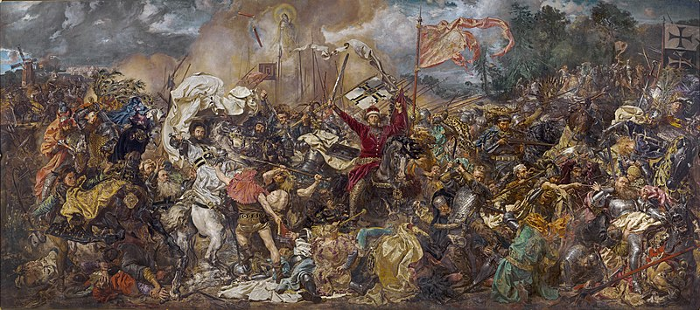
Bitwa pod Grunwaldem
Bitwa ta zakończyła się zwycięstwem wojsk polsko-litewskich i pogromem sił krzyżackich, nie została jednak wykorzystana do całkowitego zniszczenia zakonu. Nie zdobyto Malborka – stolicy Zakonu – ponieważ wygasał rozejm Witolda z inflancką gałęzią Zakonu na północy (korzystny w czasie bitwy) i wojska litewskie rozpoczęły odwrót.

Slide 8
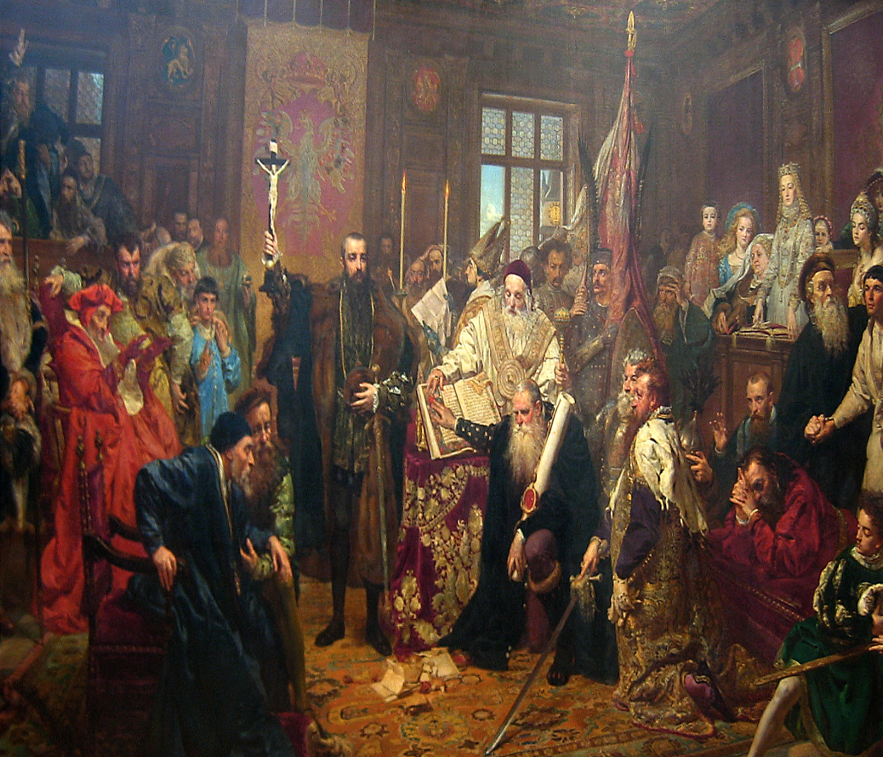
Liublino unija
1569 m. liepos 1 d. sudaryta unija, kuria Lietuvos Didžioji Kunigaikštystė ir Lenkijos Karalystė sujungtos į Abiejų Tautų Respubliką. Liublino unija sudaryta Liubline atidarytame bendrame Lenkijos Karalystės ir Lietuvos Didžiosios Kunigaikštystės Seime.1558 m. prasidėjus Livonijos karui, LDK kariuomenei teko kovoti dviem frontais. 1560 m. Rusija užėmė didelę dalį Livonijos. 1564 m. vasario 25 d. Rusijos kariuomenė užėmė Polocką ir rengėsi pulti Vilnių.

Slide 9
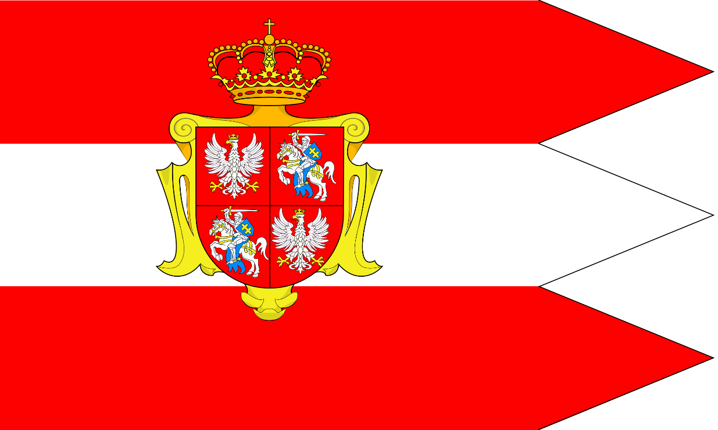
Reczypospolia obojga narodow
Rzeczpospolita Obojga Narodów potocznie: Polska, I Rzeczpospolita lub Rzeczpospolita szlachecka – państwo złożone z Korony Królestwa Polskiego i Wielkiego Księstwa Litewskiego powstałe w roku 1569 na mocy unii lubelskiej, przestało istnieć w wyniku traktatów rozbiorowych w 1795 roku.

Slide 10
Tautų Sandrauga
anksčiau Britų Sandrauga arba Britų Tautų Sandrauga – savanoriška 56 nepriklausomų valstybių asociacija. Dauguma valstybių narių anksčiau buvo valdomos Jungtinės Karalystės, buvo šios valstybės kolonijomis. Dalyje narių valstybės galva vis dar yra Jungtinės Karalystės karalius Karolis III, kitos šalys yra respublikos ar atskiros monarchijos.

Slide 11
Dziękujemy za uwagę Ačiū už dėmieso.

